Slide 1



4 - 2
قراءة الأعـداد
6 ، 7 ، 8 وكتابتها
أ.أحـمـد الأحـمـدي @ahmad9963

Slide 2
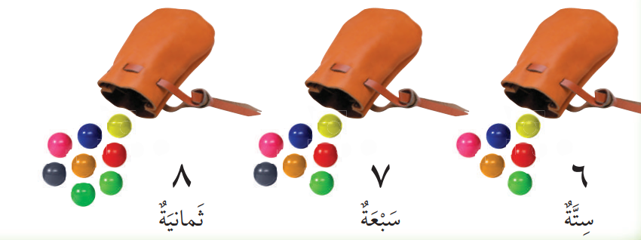
فكرة الدرس
أقرأ الأعـداد
6 ، 7 ، 8
وأكتبها
أ.أحـمـد الأحـمـدي @ahmad9963

Slide 3
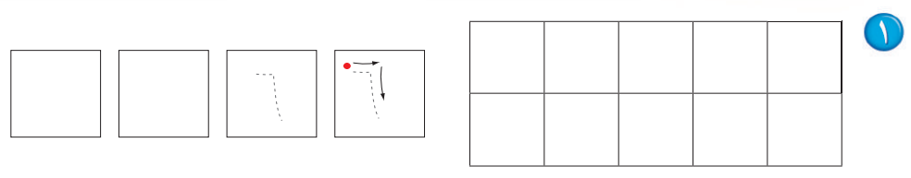
أ.أحـمـد الأحـمـدي @ahmad9963

Slide 4
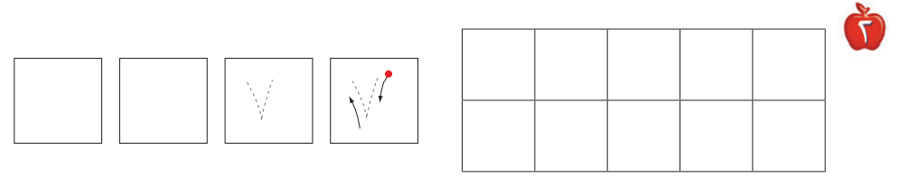
أ.أحـمـد الأحـمـدي @ahmad9963

Slide 5
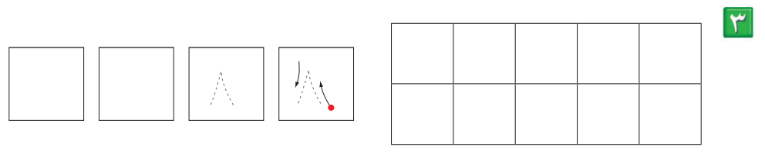
أ.أحـمـد الأحـمـدي @ahmad9963

Slide 6
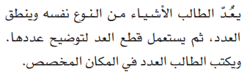

أ.أحـمـد الأحـمـدي @ahmad9963

Slide 7
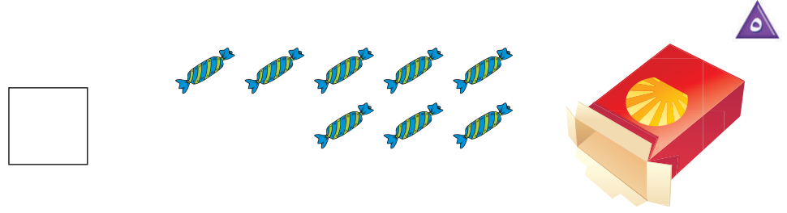
أ.أحـمـد الأحـمـدي @ahmad9963

Slide 8
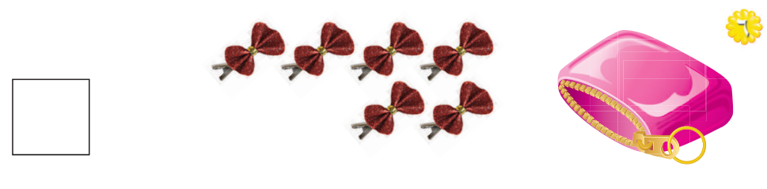
أ.أحـمـد الأحـمـدي @ahmad9963

Slide 9
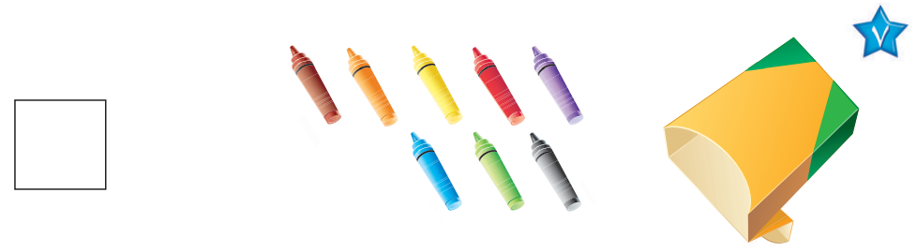
أ.أحـمـد الأحـمـدي @ahmad9963

